Slide 1



Slide 2

PRINCIPALES FUNCIONES DE LA SECRETARÍA DE BIENESTAR SOCIAL DE LA PRESIDENCIA DE LA REPÚBLICA
  De conformidad con las normas que regulan su funcionamiento, las principales funciones de la institución están dirigidas por sus tres ejes principales los cuales son:
  SUBSECRETARIO DE PRESERVACIÓN FAMILIAR, FORTALECIMIENTO Y APOYO COMUNITARIO.
  Se encarga del desarrollar programas y servicios dirigidos al fortalecimiento de las familias y la comunidad en el cumplimiento de sus responsabilidades de cuidado, atención, educación y protección de las niñas, niños y/o adolescentes bajo su responsabilidad, teniendo como objetivo la prevención y recuperación de los espacios perdidos para que los padres asuman actitudes responsables en el cuidado de sus hijas e hijos.
  SUBSECRETARIO DE PROTECCIÓN Y ACOGIMIENTO A LA NIÑEZ Y ADOLESCENCIA.
  Es el responsable de planificar, organizar, aprobar, dirigir, supervisar y evaluar los programas y acciones que brinden alternativas de acogimiento familiar temporal, protección y abrigo residencial y no residencial a las niñas, niños o adolescentes que por orden de autoridad judicial competente son separados de su familia o que no cuentan con ella.
  SUBSECRETARIO DE REINSERCIÓN y RESOCIALIZACIÓN DE ADOLESCENTES EN CONFLICTO CON LA LEY PENAL.
  Promover a través de la orientación y capacitación la efectiva reinserción y resocialización de aquellos adolescentes que mediante orden judicial, han sido sujetos a una medida de coerción o sanción por la infracción a la Ley Penal.

Slide 3
PRINCIPAL OBJETIVO DE LA SECRETARÍA DE BIENESTAR SOCIAL DE LA PRESIDENCIA DE LA REPÚBLICA
PRINCIPALES FUNCIONES DE LA SECRETARÍA DE BIENESTAR SOCIAL DE LA PRESIDENCIA DE LA REPÚBLICA
  La Secretaría de Bienestar Social de la Presidencia de la República, tiene como finalidad coadyuvar en la protección integral y especial de la niñez y adolescencia en su entorno familiar, mediante la restitución y el goce de sus derechos, asimismo contribuye en la reinserción de los adolescentes en conflicto con la Ley Penal, a través de sus programas y servicios.

Slide 4
RENDICIÓN DE CUENTAS
Segundo CUATRIMESTRE 2023
1
PARTE GENERAL
EJECUCIÓN PRESUPUESTARIA

Slide 5
CIFRAS GENERALES DEL PRESUPUESTO AL segundo CUATRIMESTRE 2023
PRINCIPALES FUNCIONES DE LA SECRETARÍA DE BIENESTAR SOCIAL DE LA PRESIDENCIA DE LA REPÚBLICA
  Presupuesto vigente total:
  Presupuesto ejecutado (utilizado):
  Saldo:
  Q. 305,000,000.00
  Q. 205,411,046.86
  Q. 99,588,953.14

Slide 6
CIFRAS GENERALES DEL PRESUPUESTO AL Segundo CUATRIMESTRE 2023
  Porcentaje de ejecución:
67.35%

Slide 7
¿EN QUÉ UTILIZA EL DINERO LA SECRETARÍA DE BIENESTAR SOCIAL DE LA PRESIDENCIA DE LA REPÚBLICA?
El dinero se utiliza en la adquisición de diferentes bienes o servicios y en transferencias que son necesarias para cumplir con las finalidades de la institución.
Para mostrar de forma ordenada a la población en qué se utiliza el dinero, el gasto del sector público se muestra por grupos de gasto.
El gasto se divide
en 6 grupos

Slide 8
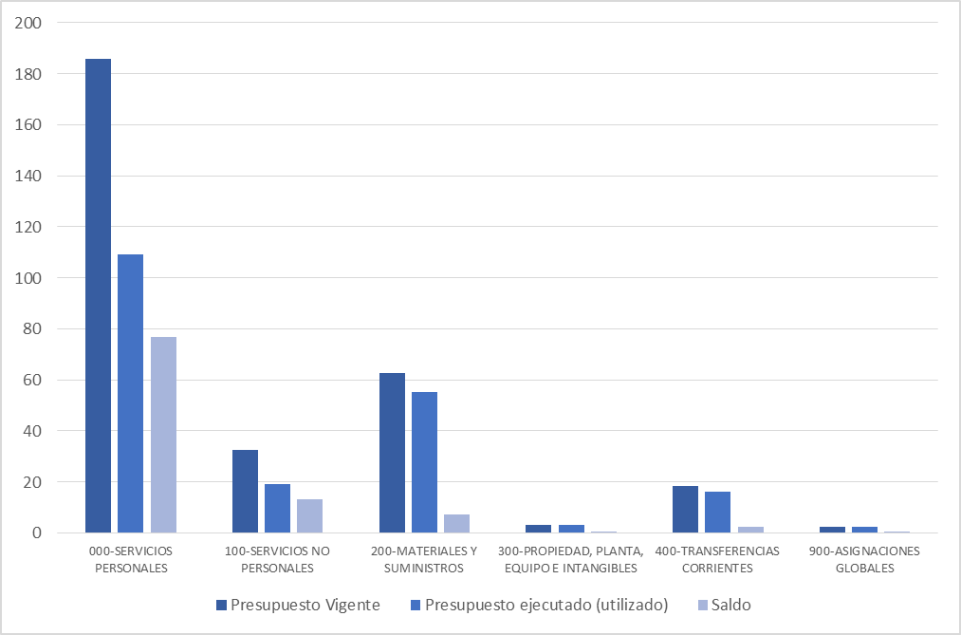
EJECUCIÓN PRESUPUESTARIA POR GRUPO DE GASTO AL segundo CUATRIMESTRE 2023

Slide 9
¿CUÁL ES LA IMPORTANCIA DEL PAGO DE SERVIDORES PÚBLICOS?
  El dinero utilizado en el pago de servidores públicos (grupo 0), aunque se clasifica como un gasto de funcionamiento, en realidad, constituye el medio para prestar servicios o entregar bienes a la población beneficiaria, y con ello, satisfacer las necesidades sociales; a través de la contratación de 337 Profesionales, 1,396 Operativos y Técnicos, y 204 personal administrativo les; a través de la contratación de que brindan los servicios Institucionales, el Estado deberá promover y adoptar las medidas necesarias para el efectivo cumplimiento del interés superior del niño, que es una garantía que se aplicará en toda decisión que se adopte por la prevención y protección integral de la niñez y adolescencia, apoyando y fortaleciendo a la familia como núcleo de la sociedad, procurando además la reinserción y resocialización de los adolescentes en conflicto con la Ley Penal”, en atención al Interés Superior del Niño (Artículo 5, Decreto 27-2003 del Congreso de la República), en atención a la niñez y adolescencia.
Durante el cuatrimestre reportado, la Secretaría de Bienestar Social, atendió y dio cobertura a
18,408 | (Niños Niñas y Adolescentes)
3,007 | (Familias)
249 | (Entidad)
14,669 | (Casos)
739 | (Talleres con 18,389 beneficiarios)

Slide 10
PAGO DE SALARIOS A SERVIDORES PÚBLICOS A LA FECHA
  Presupuesto vigente total para el pago de servidores públicos
  Q. 185,840,418.00
  Presupuesto utilizado al segundo cuatrimestre 2023 para el pago de servidores públicos
  Q. 109,065,013.39
  Saldo para el pago de servidores públicos
  Q. 76,775,404.61
Este rubro constituye el 60.93% del total del presupuesto de “la institución”

Slide 11
¿EN QUÉ INVIERTE LA SECRETARÍA DE BIENESTAR SOCIAL DE LA PRESIDENCIA DE LA REPÚBLICA?
  La Secretaría de Bienestar Social de la Presidencia de la República, invierte el presupuesto asignado principalmente en la adquisición de alimentación servida que se brinda a los niños, niñas y adolescentes atendidos en los diferentes Programas a cargo de la Institución, arrendamiento de inmuebles para uso de Centros de Atención Integral, Hogares de Protección y Abrigo, Programas que brindan beneficios económicos a través de un subsidio como lo son Familias Sustitutas y Subsidios Familiares para niñez con discapacidad, de igual manera se adquieren medicamentos, prendas de vestir para la población atendida, así mismo se proyecta invertir en la adecuación de las instalaciones de los inmuebles que ocupan los diferentes Programas a nivel nacional.
La inversión se divide principalmente en servicio de alimentación, arrendamiento de bienes inmuebles y en los Programas de Subsidios Familiares y Familias Sustitutas

Slide 12
MONTO UTILIZADO EN INVERSIÓN A LA FECHA
  Presupuesto vigente total para la inversión
  Q. 3,156,805.00
  Presupuesto utilizado al segundo cuatrimestre 2023 para la inversión
  Q. 3,113,570.81
  Saldo para la inversión
  Q. 43,234.19
Este rubro constituye el 1.03% del total del presupuesto de “la institución”

Slide 13
¿QUÉ FINALIDADES ATIENDE “LA SECRETARÍA DE BIENESTAR SOCIAL DE LA PRESIDENCIA DE LA REPÚBLICA?
  Los recursos públicos se utilizan con fines específicos para el cumplimiento de los objetivos sociales y económicos del Estado que impactan directamente en la niñez y adolescencia.
  Cada entidad atiende y prioriza las finalidades que le corresponden de conformidad con la ley. En el caso de Secretaría de Bienestar Social de la Presidencia de la República, destina su presupuesto a las finalidades: Protección Social y Servicios Públicos.
La principal finalidad que se atiende es “Protección Social” con un 99.93% del presupuesto total de “la institución”.

Slide 14
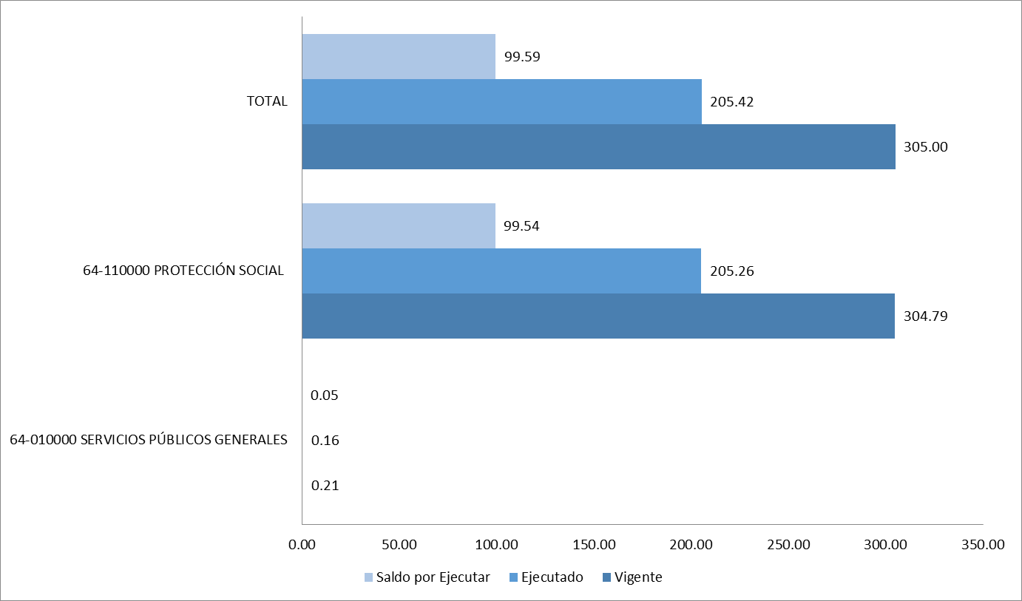
EJECUCIÓN PRESUPUESTARIA POR FINALIDAD AL SEGUNDO CUATRIMESTRE 2023

Slide 15
RENDICIÓN DE CUENTAS
Segundo CUATRIMESTRE 2023
2
PARTE ESPECÍFICA
PRINCIPALES AVANCES Y RESULTADOS

Slide 16
SUBSECRETARIA DE PRESERVACIÓN FAMILIAR, FORTALECIMIENTO Y APOYO COMUNITARIO
PRINCIPALES RESULTADOS Y AVANCES
  Atención a 5,118 NNA, 2,768 familias y 249 entidades; como población atendida en los diferentes programas y servicios dirigidos al fortalecimiento de las familias y la comunidad en el cumplimiento de sus responsabilidades de cuidado, atención, educación y protección de las niñas, niños y/o adolescentes. (NNA=Niños, niñas y adolescentes)
Aspectos presupuestarios
  Presupuesto vigente: Q. 59,166,204.00
  Presupuesto ejecutado (utilizado): Q. 36,848,963.05
  Fuente de financiamiento: 11
Aspectos de planificación estatal

Slide 17
SUBSECRETARIA DE REINSERCIÓN Y RESOCIALIZACIÓN DE ADOLESCENTES EN CONFLICTO CON LA LEY PENAL
PRINCIPALES RESULTADOS Y AVANCES
  Atención a 2,062 adolescentes en los programas de orientación y capacitación para reinserción y resocialización de adolescentes que mediante orden judicial, han sido sujetos a una medida de coerción o sanción por la infracción a la ley penal.
Aspectos presupuestarios
  Presupuesto vigente: Q. 87,068,546.00
  Presupuesto ejecutado (utilizado): Q. 60,674,661.28
Fuente de financiamiento: 11
Aspectos de planificación estatal

Slide 18
SUBSECRETARIA DE PROTECCIÓN Y ACOGIMIENTO A LA NIÑEZ Y ADOLESCENCIA
PRINCIPALES RESULTADOS Y AVANCES
  Atención a 11,229 niños, niñas y adolescentes mediante los programas y acciones que brindan alternativas de acogimiento familiar temporal, protección y abrigo residencial y no residencial que por orden de autoridad judicial competente son separados de su familia o que no cuentan con ella.
Aspectos presupuestarios
  Presupuesto vigente: Q. 88,845,220.00
  Presupuesto ejecutado (utilizado): Q. 61,249,370.31
Fuente de financiamiento: 11
Aspectos de planificación estatal

Slide 19
¿QUÉ RESULTADOS SE OBTUVIERON EN EL MARCO DE LA PGG?
La Política General de Gobierno (PGG) es el plan de acción del Gobierno de Guatemala, en donde se plasman los objetivos estratégicos y los lineamientos de las políticas públicas.
La Secretaría de Bienestar Social de la Presidencia de la República durante el primer cuatrimestre reportado, destaca los siguientes resultados:
Atención a 5,118 NNA, 2,768 familias y 249 entidades; como población atendida en los diferentes programas y servicios dirigidos al fortalecimiento de las familias y la comunidad en el cumplimiento de sus responsabilidades de cuidado, atención, educación y protección de las niñas, niños y/o adolescentes)
Atención a 11,229 niños, niñas y adolescentes mediante los programas y acciones que brindan alternativas de acogimiento familiar temporal, protección y abrigo residencial y no residencial que por orden de autoridad judicial competente son separados de su familia o que no cuentan con ella.
Atención a 2,062 adolescentes en los programas de orientación y capacitación para reinserción y resocialización de adolescentes que mediante orden judicial, han sido sujetos a una medida de coerción o sanción por la infracción a la ley penal.
Contribuyendo indirectamente en los siguientes pilares de la PGG:
Pilar Desarrollo Social.
Pilar Gobernabilidad y Seguridad en Desarrollo.

Slide 20
RENDICIÓN DE CUENTAS
segundo CUATRIMESTRE 2023
3
CONSOLIDADO DE LOGROS INSTITUCIONALES

Slide 21
LOGROS INSTITUCIONALES
NO | LOGROS INSTITUCIONALES
1 | Gestión de Acreditación con la Asociación Americana de Correccionales -ACA- para el Modelo de Gestión Juvenil Casa Intermedia -CI-, en el cual se obtendrán los más altos niveles de calidad, implementando mejoras continuas en protocolos para actividades, seguridad, administrativas y técnicas garantizando la protección de los derechos de los jóvenes con un nivel óptimo de excelencia en nuestros procesos.
2 | 469,401 raciones alimentarias, servidas en la atención a los niños y niñas que asisten a los cuarenta (40) Centros de Atención Integral, incluidos los niños y niñas de las edades de 7 a 12 años que asisten al programa Reforzamiento Escolar y Prevención de la Callejización –REPREDEC-, brindándoles dos (2) tiempos de alimentación.
3 | Para la atención especial de los niños, niñas y adolescentes Migrantes no Acompañados se ha realizado los remozamientos necesarios en Casa Nuestras Raíces Guatemala para lograr espacios lúdicos más amplios, lo cual tiene como objeto que se lleve a cabo la reunificación familiar, además que se cuenta ahora con espacios adecuados para la atención de NNA con discapacidad); incluyendo la creación de la caja de herramientas creada como estrategia para el abordaje de las experiencias vividas por los niños, niñas y adolescentes migrantes no acompañados, utilizando las herramientas los equipos multidisciplinarios como Operadores de Protección Infantil –OPI-, brindando con ello una atención especializada, lúdica y psicosocial.

Slide 22
LOGROS INSTITUCIONALES
 | LOGROS INSTITUCIONALES
4 | A través de las 16 Sedes Departamentales, atención especializada, ambulatoria, a nivel nacional, en la búsqueda de la restitución de derechos de niños, niñas, adolescentes y sus familias, usuarios de los programas que desconcentran como: Subsidios Familiares, NNA Migrante No Acompañada, Medidas Socioeducativas y casos derivados por orden judicial. Así como a NNA víctimas de la tragedia ocurrida en el Hogar Seguro Virgen de la Asunción con medida cautelar, brindando durante el período de mayo a agosto 2023 7,850 seguimientos a niños, niñas y adolescentes de manera ambulatoria.
5 | En siete Sedes Departamentales (Alta Verapaz, Huehuetenango, Jutiapa, Petén, Quetzaltenango, Quiché y Sololá), se ha ejecutado el proyecto “Protagonismo Juvenil, en la Prevención de la Violencia hacia la niñez y adolescencia en condiciones de vulnerabilidad”, desarrollando 472 talleres en temas de Prevención de Violencia y Prevención de Embarazos en adolescentes, impartidos por 51 jóvenes Servidores Cívicos a la comunidad educativa de centros públicos y privados, informando aproximadamente a 11,077 niños, niñas, adolescentes, padres, cuidadores y docentes.

Slide 23
RENDICIÓN DE CUENTAS
segundo CUATRIMESTRE 2023
4
CONCLUSIONES

Slide 24
¿QUÉ TENDENCIA MUESTRA EL USO DE LOS RECURSOS PÚBLICOS?
  Los datos obtenidos durante el periodo reportado permiten establecer que la ejecución del presupuesto se caracterizó principalmente por mantener un crecimiento en la ejecución correspondiente a la Protección Social brindando los servicios de atención integral, protección especial a la niñez y adolescencia así como la reinserción de la adolescencia en conflicto con la ley penal a través de sus programas y servicios, en los grupos de gasto:
La Secretaría de Bienestar Social de la Presidencia de la República, espera alcanzar en el ejercicio fiscal 2023 una ejecución del 99% con calidad del gasto.
Grupo De Gasto | % De Ejecución
000- Servicios Personales | 58.69
100- Servicios No Personales | 59.51
200- Materiales y Suministros | 88.53
300- Propiedad, Planta, Equipo e Intangibles | 98.63
400- Transferencias Corrientes | 86.88
900- Asignaciones Globales | 99.26

Slide 25
¿ QUÉ MEDIDAS DE TRANSPARENCIA SE HAN APLICADO?
Para garantizar el uso adecuado del dinero público y el avance en el cumplimiento de los objetivos de Estado, la Secretaría de Bienestar Social de la Presidencia de la República ha adoptado como medidas de transparencia: Implementación de Normativas Internas (Manuales y Reglamentos) en los cuales se da a conocer la metodología de ejecución de los Recursos Financieros asignados, así como capacitaciones en el manejo y transparencia del presupuesto vigente.
La Secretaría de Bienestar Social de la Presidencia de la República ha aplicado y seguirá aplicando las Leyes inherentes y normativas internas con el objetivo de fortalecer la transparencia del uso de los recursos financieros.

Slide 26
¿QUÉ DESAFÍOS INSTITUCIONALES SE ESPERAN DURANTE 2023?
Los principales desafíos de la Secretaría de Bienestar Social en cuanto al uso de los recursos públicos y el cumplimiento de los planes nacionales son:
Continuidad de la prestación de los servicios presenciales de atención integral, protección especial, reinserción de los adolescentes en conflicto con la Ley Penal y desconcentración de servicios en el Marco de la Pandemia COVID-19.
Optimización de los recursos institucionales ante el incremento de niñez y adolescencia bajo una medida de protección, reinserción, migrante no acompañada y en tránsito.
Contribuyendo al Plan Nacional de Desarrollo K’atun: nuestra Guatemala 2032; Ejes: Estado como garante de los Derechos Humanos y conductor del Desarrollo y Bienestar para la Gente.

Slide 27


